Slide 2
Семейный бюджет

Slide 3
Узнай пословицу

Slide 4
Страхование

Slide 5
Финансовая безопасность

Slide 6
Подумаем - посчитаем

Slide 7
Семейный бюджет
10
20
30
40
50
Узнай пословицу
10
20
30
40
50
Страхование
10
20
30
40
50
Финансовая безопасность
10
20
30
40
50
Подумаем-посчитаем
10
20
30
40
50
Notes:
Автор шаблона Салиш С.С., учитель начальных классов СШ №53 г. Актобе.

Slide 8
Семейный бюджет
10
Семья всё время тратит больше, чем получает, влезает в долги, …
О каком типе семейного бюджета идёт речь?

Slide 9
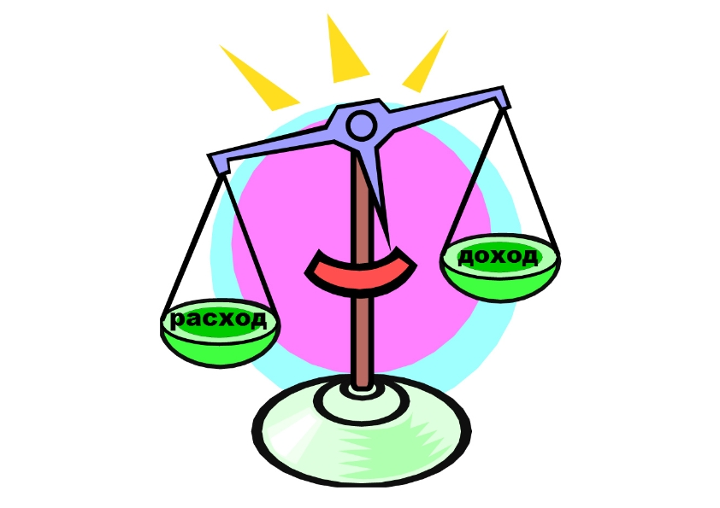
Семейный бюджет
10
Дефицитный тип бюджета

Slide 10
Семейный бюджет
20
Это та сумма денег, которую работник получает от нанимателя, работодателя за выполнение своих обязанностей: а) в стандартных условиях труда и б) в стандартном объёме и со стандартным качеством

Slide 11
Семейный бюджет
20
Заработная плата

Slide 12
Семейный бюджет
30
Назовите четыре самых распространённых способа получения доходов семейного бюджета

Slide 13
Семейный бюджет
30
Заработная плата
Социальные выплаты
Доходы от владения собственностью
Заёмные средства

Slide 14
40

Slide 15
Семейный бюджет
40
Это что-то, чем ты владеешь и что разрешаешь банку забрать и продать, если вовремя не вернёшь одолженные деньги. Обычно банк берёт в это твою квартиру. И если ты не сможешь рассчитаться с банком, он имеет право тебя из квартиры выселить и её продать. А ты иди жить куда хочешь.
О чём идёт речь?

Slide 16
Семейный бюджет
40
Залог

Slide 17
Семейный бюджет
50
Что такое материнский капитал?
Кто, кому и когда его даёт?
Когда после получения материнского капитала, его можно использовать и на какие цели?

Slide 18
Семейный бюджет
50
Материнский капитал – это социальное пособие. Его дают после рождения второго ребёнка один раз в жизни.
Использовать можно тогда, когда ребёнку исполнится 3 года, на улучшение жилищных условий, на оплату за обучение других детей, на повышение будущей пенсии мамы.

Slide 19
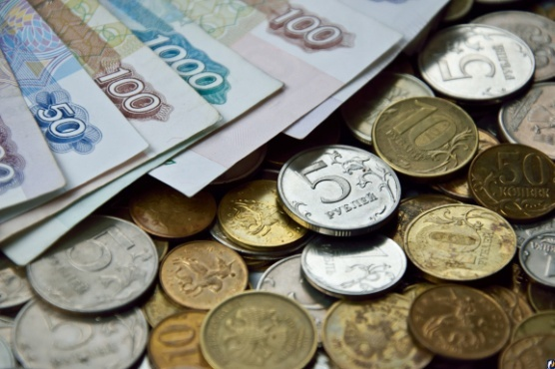
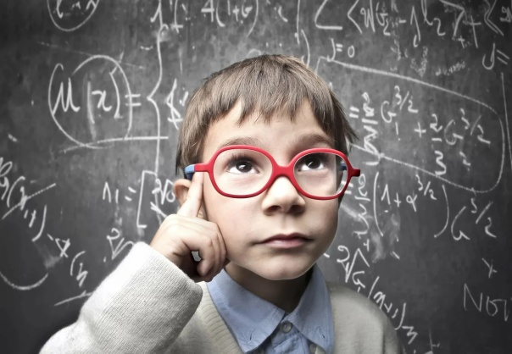
Узнай пословицу
10
есть, а
нет.

Slide 20
Узнай пословицу
10
Деньги есть, а ума нет.

Slide 21
Узнай пословицу
20

Slide 22
Узнай пословицу
20
Время - деньги

Slide 23
30

Slide 24
Узнай пословицу
30
Что известная пословица предлагает взамен ста рублей?

Slide 25
Узнай пословицу
30
Не имей сто рублей, а имей сто друзей

Slide 26
Узнай пословицу
40
Что делает с рублём копейка?

Slide 27
Узнай пословицу
40
Копейка рубль бережёт

Slide 28
Узнай пословицу
50
Богат не тот, кто много зарабатывает, а тот, кто …

Slide 29
Узнай пословицу
50
Богат не тот, кто много зарабатывает, а тот, кто …
мало тратит

Slide 30
10
Избежать неприятностей в жизни порой невозможно. Но можно хотя бы сделать это и оно поможет получить деньги, которые помогут и с бедой справиться, и не впасть в нищету.
О чём идёт речь?

Slide 31
Страхование
10
Страхование

Slide 32
Страхование
20
Лечение всех российских граждан осуществляется за счёт программы страхования здоровья, организованной государством, а потому каждый взрослый человек должен получить в специальной организации его, а иначе его может не принять доктор в поликлинике или больнице.
О чём идёт речь?

Slide 33
Страхование
20
Полис обязательного медицинского страхования (ОМС)

Slide 34
Страхование
30
Что означают аббревиатуры ОСАГО и КАСКО?
Что даёт ОСАГО и что даёт КАСКО?

Slide 35
Страхование
30
ОСАГО — обязательное страхование автогражданской ответственности
Многие считают, что КАСКО – комплексное автострахование, кроме ответственности. На самом деле, слово «КАСКО» произошло от итальянского «casco», которое переводится на русский язык как «борт» или «щит». Его история началась со страхования судов, перевозивших грузы. Однако, сейчас, термин КАСКО относится только к страхованию автомобилей.

Slide 36
Страхование
40
Болезнь всегда бьёт как по организму, так и семейному бюджету. Человек должен купить лекарства, возможно, сделать дополнительные платные анализы. Это все стоит немалых денег. И наконец, болея, человек не ходит некоторое время на работу и не получает плату за труд.
Конечно, государство компенсирует ему эти потери дохода, но не в полном объёме.
В виде чего и как происходит компенсация?

Slide 37
Страхование
40
В виде оплаты по листу временной нетрудоспособности (больничный лист)
Первые три дня оплачиваются за счёт организации, в которой работает человек, далее – из гос.фонда страхования

Slide 38
50

Slide 39
Страхование
50
Даже если вы застраховали свою жизнь и здоровье, своё имущество, всегда в случае наступления неприятности или беды пройдёт некоторое время, прежде чем страховая компания выплатит вам страховое возмещение. Все это время вам нужно жить, т. е. питаться, осуществлять обязательные платежи. Иными словами, вам нужны деньги. Эти деньги должны быть у вас там, иначе придётся занимать, а это всегда сложно, неприятно и может быть очень дорого.
О чём идёт речь?

Slide 40
Страхование
50
О подушке безопасности (резервный фонд, НЗ, …)
Специалисты считают, что оптимальным размером ежемесячных отчислений в резервный фонд являются 10% дохода.
Он должен быть не менее 3-6 средних заработных плат.

Slide 41
10

Slide 42
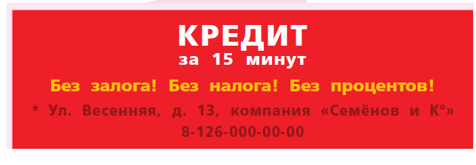
Финансовая безопасность
10
Они создают поддельные банки, а потом скрываются с собранными от доверчивых людей деньгами
.
О ком идёт речь?

Slide 43
Финансовая безопасность
10
О мошенниках

Slide 44
Финансовая безопасность
20
Преступник, изготавливающий поддельные деньги, чтобы обманом поменять их на настоящие.

Slide 45
Финансовая безопасность
20
Фальшивомонетчик

Slide 46
Финансовая безопасность
30
В XX в. в СССР за изготовление и сбыт этого наказывали вплоть до высшей меры наказания (смертной казни).
После распада СССР в России смертная казнь за это была отменена.
Сейчас за такое преступление предусматривается наказание от 5 до 15 лет лишения свободы.
Ответственность наступает, если лицо, использующее
это, знает, что они поддельные, но старается выдать их
за настоящие»
О чём идёт речь?

Slide 47
Финансовая безопасность
30
О фальшивых деньгах

Slide 48
Финансовая безопасность
40
Назови основные виды финансовых мошенничеств

Slide 49
Финансовая безопасность
40
Мошенничество с банковскими картами
Интернет-мошенничество
Мобильные мошенничества
Финансовые пирамиды

Slide 50
Финансовая безопасность
50
Какие правила защиты надо использовать в банкомате?

Slide 51
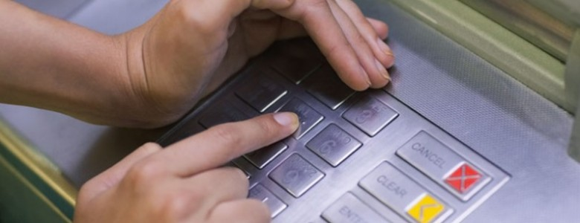
Финансовая безопасность
50
Не стесняйтесь перед снятием денег с банкомата осмотреть и даже ощупать банкомат. Если видите что-то странное - черные углубления (дырочки) в корпусе или отрывается клавиатура - уходите подальше. Лучше оплатите покупку картой.

Slide 52
Подумаем - посчитаем
10
Представьте, что вы с мамой пришли в магазин купить новые кроссовки, но те, что понравились, стоили 3 тыс. р.
Мама сказала, что это дорого и предложила подождать скидки «хотя бы 20 %».
Сколько должны стоить кроссовки
со скидкой в 20 %?

Slide 53
Подумаем - посчитаем
10
3000 : 5 = 600 (р) – скидка
3000 – 600 = 2400 (р) – цена со скидкой
или
3000 : 100 * (100 -20) = 30 * 80 = 2400(р)

Slide 54
20

Slide 55
Подумаем - посчитаем
20
В семье Серёжи пять человек.
Папа работает на предприятии и «чистыми» (т. е. за вычетом уплаченных в пользу государства обязательных платежей — налогов) приносит домой 35 тыс. р. в месяц.
Мама временно не работает, так как ухаживает за маленьким Серёжиным братом, которому всего семь месяцев. Она получает пособие по уходу за ребёнком в размере 11 тыс. р. (40 % от той суммы, что она зарабатывала в месяц до родов).
Серёжина бабушка уже не работает и получает пенсию в размере 8 тыс. р. Бабушка живёт с семьёй старшего сына, но у неё есть своя квартира, которую она сдаёт за 18 тыс. р. в месяц.
Каков суммарный доход семьи ? Средний доход на одного члена семьи?

Slide 56
Подумаем - посчитаем
20
Суммарный доход семьи составляет:
35 000 + 11 000 + 8 000 + 18 000 = 72 000 р.
Чтобы получить средний доход на одного члена семьи, нужно суммарный доход разделить на количество членов семьи.
Это составит:
72 000 : 5 = 14 400 р. в месяц или
14 400 : 30 = 480 р. в день.

Slide 57
Подумаем - посчитаем
30
Двух щенков и попугая можно обменять на четырёх котят, одного
котёнка на 50 рыбок, а одного щенка — на двух попугаев. Сколько рыбок
надо отдать, чтобы получить щенка?

Slide 58
Подумаем - посчитаем
30
80 рыбок

Slide 59
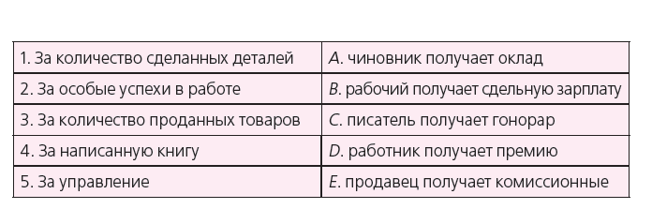
Подумаем - посчитаем
40
Соотнесите виды работ и виды заработной платы. Ответы впишите в таблицу.

Slide 60
Подумаем - посчитаем
40
1 | 2 | 3 | 4 | 5
B | D | E | C | A

Slide 61
Подумаем - посчитаем
50
Зачеркните лишнее слово в каждой строке и добавьте обобщающее слово.
1. Миксер, телевизор, посуда, холодильник. Остальные слова — это …
2. Квартира, дача, машина, участок земли. Остальные слова —это …
3. Теплоснабжение, водоснабжение, страхование, уборка подъезда. Остальные слова — это …

Slide 62
Подумаем - посчитаем
50
1. Миксер, телевизор, посуда, холодильник. Остальные слова — это бытовая техника.
2. Квартира, дача, машина, участок земли. Остальные слова — это недвижимость.
3. Теплоснабжение, водоснабжение, страхование, уборка подъезда. Остальные слова — это коммунальные услуги.

Slide 63
Использованные источники:
Аудиоряды заимствованы с сайта GetTune.net по запросу «Своя игра»
Звезда Фон Кот в мешке Идея игры
Автор шаблона игры Салиш С.С. (2014 год)
Мультфильм «Деньги» https://www.youtube.com/watch?v=auc7LzqQin4
Финансовая грамотность: материалы для учащихся. 5–7 классы общеобразоват. орг. Дополнительное образование: Серия «Учимся разумному фи-нансовому поведению»/ И. В. Липсиц, Е. А. Вигдорчик — М.: ВИТА-ПРЕСС, 2014. — 208 с., ил.
Финансовая грамотность: методические рекомендации для учителя. 5–7 классы общеобразоват.орг. / Е. А. Вигдорчик, И. В. Липсиц, Ю. Н. Корлюгова. — М.: ВИТА-ПРЕСС, 2015. — 64 c.
Финансовая грамотность: контрольные измерительные материалы.5–7 классы общеобразоват. орг. / Ю. Н. Корлюгова, Е. А. Вигдорчик, И. В. Липсиц. — М.: ВИТА-ПРЕСС, 2014. — 32 c.
Финансовая грамотность: материалы для родителей. 5–7 классы общеобразоват. орг. / Е. А. Вигдорчик, И. В. Липсиц, Ю. Н. Корлюгова. — М.: ВИТА-ПРЕСС, 2015. — 112 c.
Notes:
Автор шаблона Салиш С.С., учитель начальных классов СШ №53 г. Актобе.

